Slide 1
РЕАЛИЗАЦИЯ АСПЕКТОВ ЭКОЛОГИЧЕСКОГО ВОСПИТАНИЯ ПРИ ПРЕПОДАВАНИИ В СИСТЕМЕ ПРОФЕССИОНАЛЬНОГО ОБРАЗОВАНИЯ
Коржевская Т.В., бакалавр естественных наук, магистр педагогических наук “Витебский индустриально-технологический колледж”

Slide 2
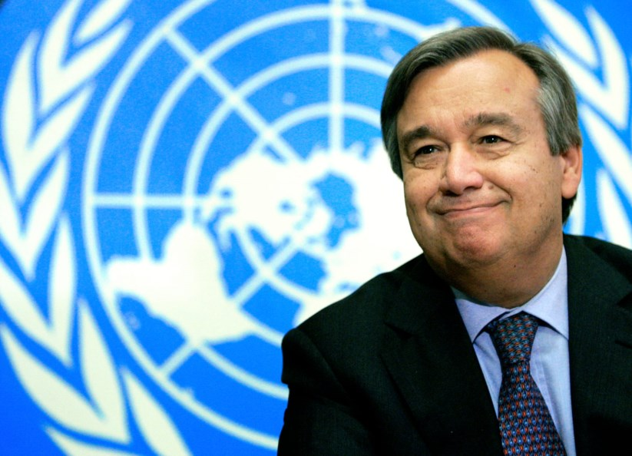
«Современная динамика отношения международного сообщества к вопросам, направленным на решение климатического кризиса, отличается негативными тенденциями», -
Генеральный секретарь ООН Антониу Гутерриш. Итоговый доклад на 25 Всемирной конференции ООН по проблемам изменения климата, прошедшей под занавес 2019 года.

Slide 3
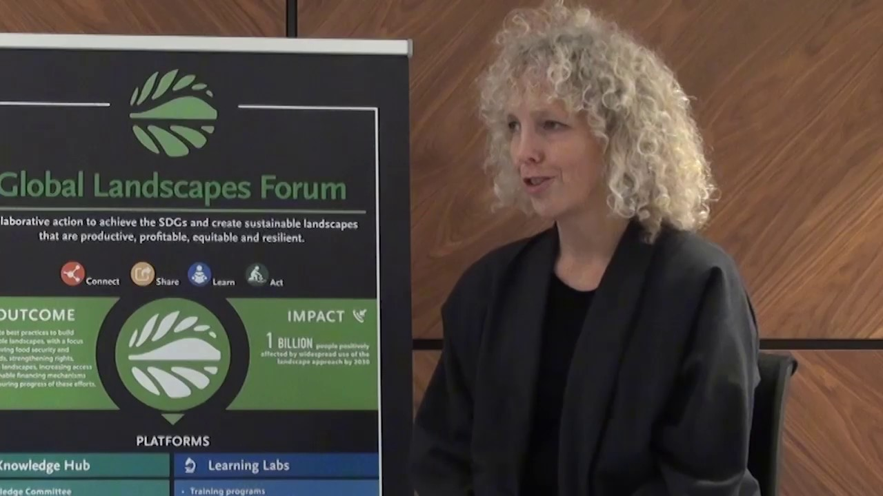
По словам исполнительного директора Greenpeace International Дженифер Морган, «…правительства должны полностью переосмыслить свою климатическую политику, - конференция в Мадриде вскрыла потерю молодыми людьми доверия к экологической политике их правительств»

Slide 4
”Современный мир- это политика мультикультурализма”
А.Меркель

Slide 5


Slide 6
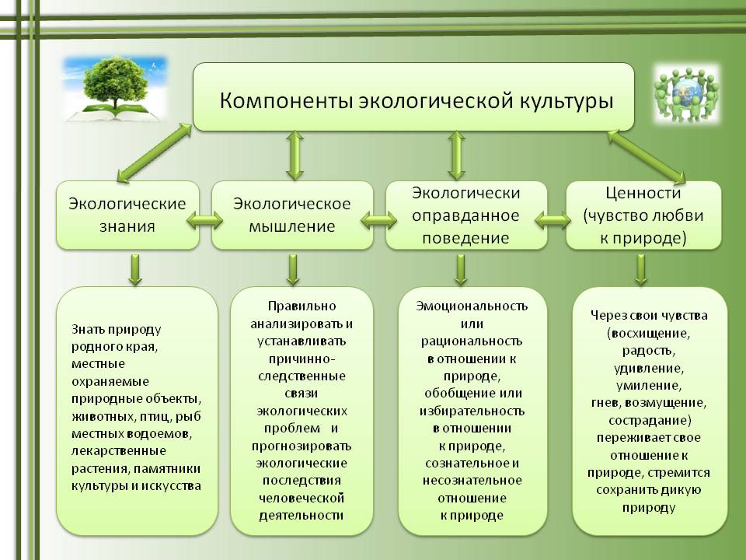
Экокультурное (экологическое) воспитание – формирование у учащихся активной жизненной позиции, неразрывно связанной с бережным отношением ко всему живому

Slide 7
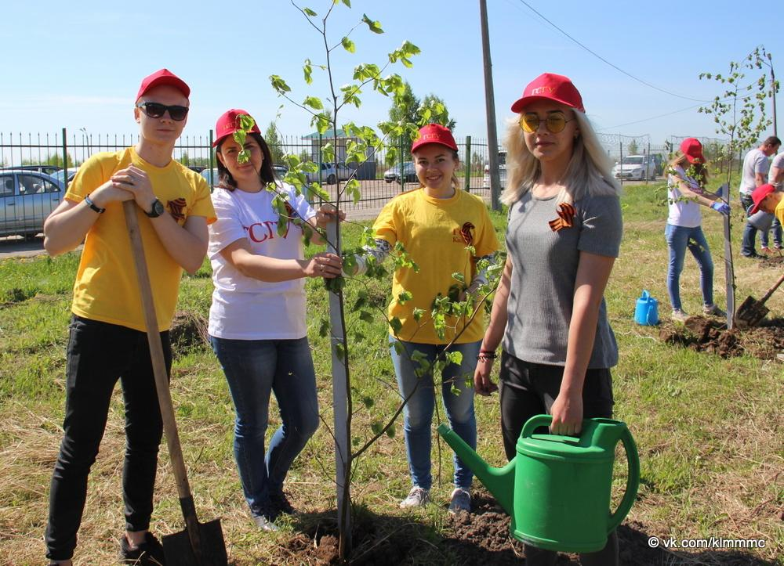
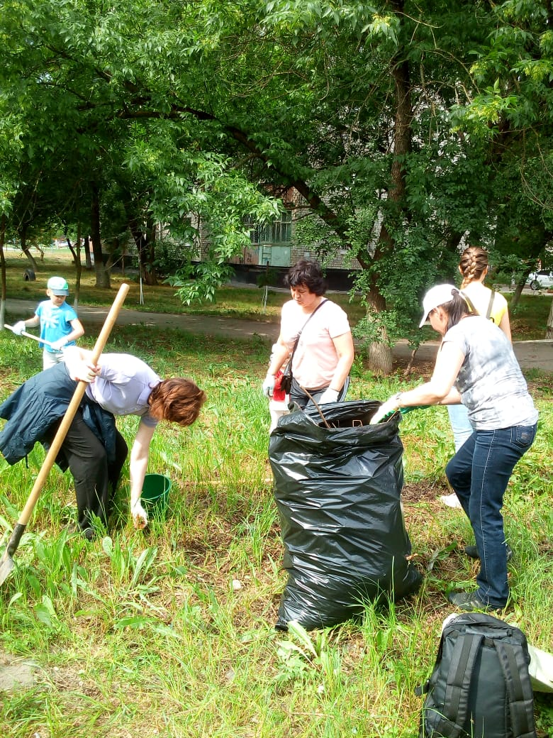
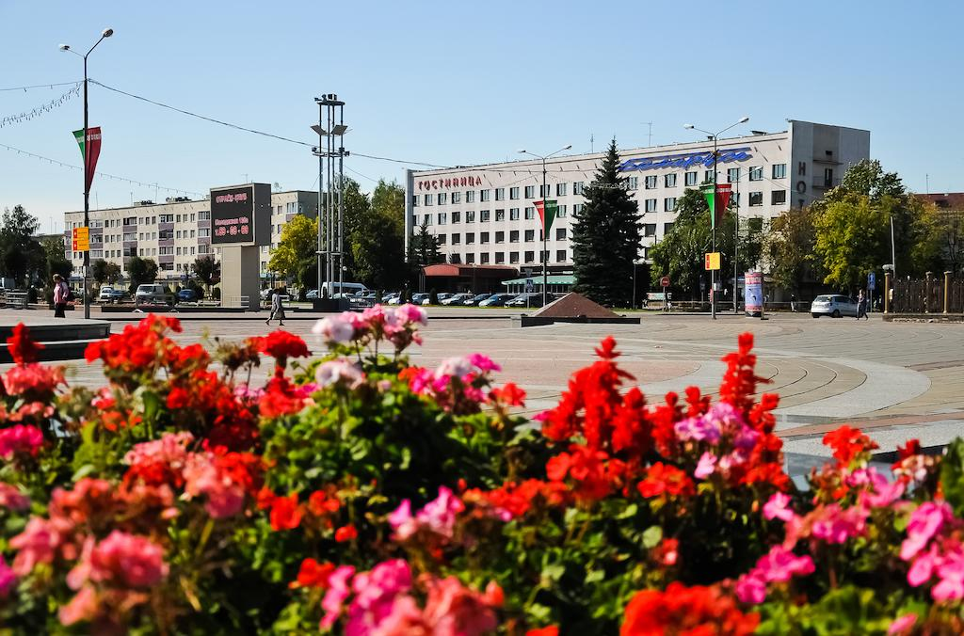
экосубботники в городских
экологического к
Экологи»,

Slide 8
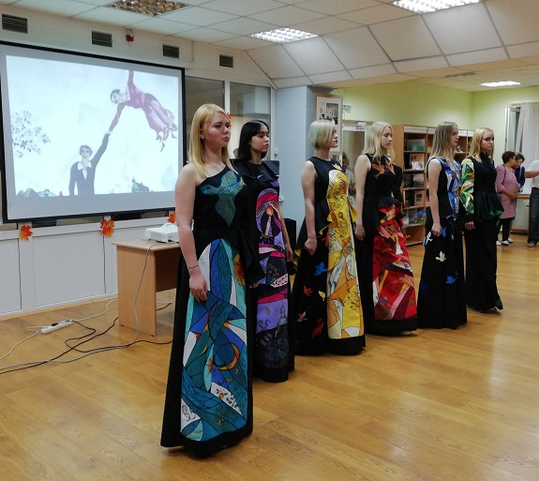
Учреждение
образования
«Витебский государственный индустриально-технологический
колледж»
Народный театр моды «Стиль»

Slide 9
Общаясь с учащейся молодежью – будущим страны, преподаватели должны понимать простую истину:
говоря о живой природе, – мы воспитываем душевные качества наряду с умственными способностями;
воспитывая примером, – мы даем им шанс вырасти людьми.

